Slide 1
2층 퀴즈 상세 문서

Slide 2
작업 전 참고사항
밤과 낮은 R키를 통해 변경 가능합니다.
2층은 밤/낮이 존재하고 각 상태별로 다른 스카이 박스를 띄워야 합니다.
밤과 낮 중 한 상태만 유지되며, 기본은 낮으로 시작합니다.
밤과 낮 별로 다른 오브젝트로 변하거나, 머테리얼 색상이 변하기도 합니다. (상세 설명은 3p에 링크 걸어서 볼 수 있도록 해놓겠습니다)
아이템을 지정 위치에서 사용하지 않을 시 미사용처리 해주세요
라이트 처리 부분은 어떻게 하는지 몰라서 따로 이야기해보고 기획서 써서 드리겠습니다.
https://drive.google.com/drive/u/1/folders/1y0zoAn4EQgqJ_iACTULPAG0wDhn422v2
해당 링크에서 2F 큐브_빨강, 초록, 파랑 보라 png 파일과 2F_타워수정 png파일을 다운받으셔야합니다.
스카이 박스가 뭐뭐있는지 몰라서
보고 정하도록 할게요 임시 지정해주세요

Slide 3
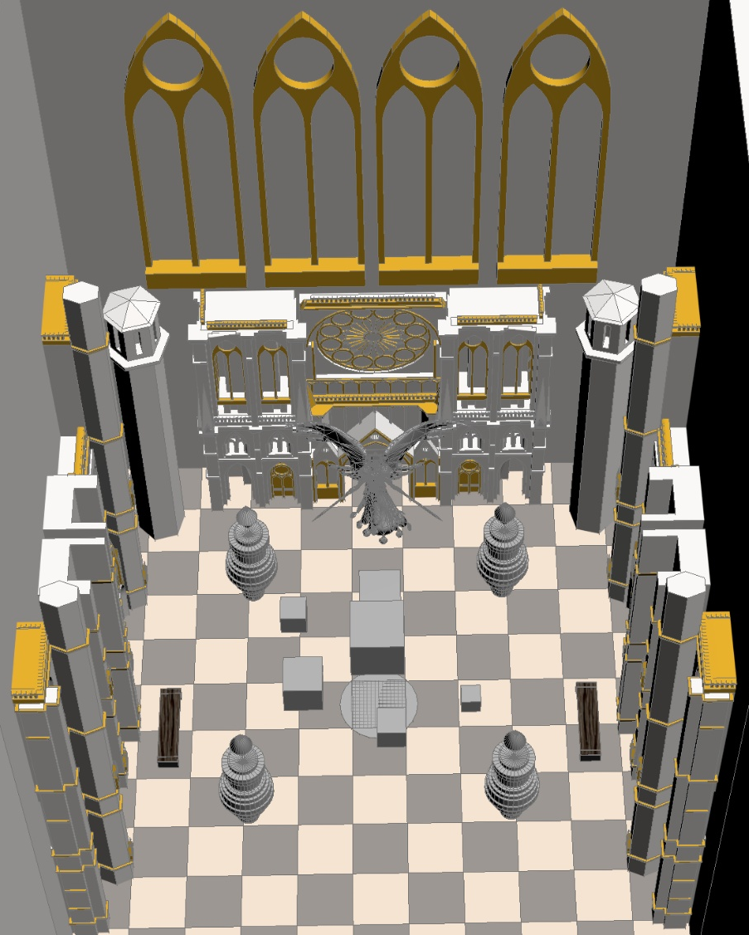
밤으로 변경시 바뀌는 오브젝트
1
밤->낮 변화시
벽 성당장식이 책장으로 바뀐다.
2
낮에는 검정색으로 무늬가 보이지 않게 처리한다
밤으로 변경시 돌 메테리얼이 원래 지정된 색으로 바뀐다
3
낮에는 검정색으로 색이 보이지 않게 처리한다
밤으로 변경시 수정 메테리얼이 원래 지정된 색으로 바뀐다

Slide 4
1번 – 책장 바뀜
밤에서 낮으로 변화시 성당 장식이 책장으로 바뀐다.
삼면이 모두 변경된다.
해당 모델링은 임시로 Sol_2F_bookshelf.zip에 들어있는 모델링으로 설정하며 추후에 변경될 수도 있다.
기존 2F_Fin 모델링에 있는 벽 장식
개인톡으로 보내드리겠습니다.
만약 문서와 함께 전달이 되지 않았을 시 전달 안되었다고 이야기해주세요!

Slide 5
2번 - 돌 색 처리
낮일때는 무늬가 들어간 모든 돌의 메테리얼을 검정 메테리얼로 바꿔 무늬가 보이지 않게 한다.
밤일때는 지정 메테리얼이 나타나게 한다.
아래 링크 드라이브-심화모델링-맵-2층에 들어있는 2F_큐브 시리즈의 메테리얼을 지정 메테리얼로 한다.
크기가 큰 박스부터 빨강,초록,파랑,보라 메테리얼을 입힌다.
https://drive.google.com/drive/u/1/folders/1y0zoAn4EQgqJ_iACTULPAG0wDhn422v2

Slide 6
3번 - 수정 색 처리
낮일때는 수정탑 4개의 수정 모두를 검은 메테리얼로 처리해 색이 보이지 않게 한다.
밤일때는 지정 메테리얼이 나타나게 한다.
아래 링크 드라이브-심화모델링-맵-
2층에 들어있는 2F_타워수정
메테리얼을 지정 메테리얼로 한다.
https://drive.google.com/drive/u/1/folders/1y0zoAn4EQgqJ_iACTULPAG0wDhn422v2

Slide 7
이후에는 퍼즐 순서대로 번호 지정하겠습니다
지정 효과음이라고 적힌 것은 사운드 자료에서
임시로 사용 부탁드려요

Slide 8


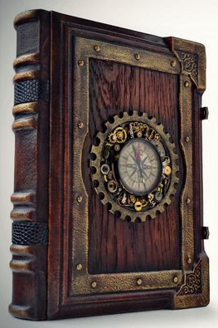
1번 책 퍼즐
낮일때만 클리어 가능
모든 아이템 사용 시 클리어
마법책-가운데 책장에서 아이템 사용 시 사용 완료 처리
1
모든 책을 지정된 위치에서 사용
완료 시 1번 퍼즐 클리어
퍼즐 클리어 시 인벤토리에
자동으로 목성 아이템 획득
힌트 버튼 클릭 시 9p 플로우에
따라 효과 출력
시계책-오른쪽 책장에서 아이템 사용 시 사용 완료 처리
2
톱니책-왼쪽 책장에서 아이템 사용 시 사용 완료 처리
3

Slide 9
1번 퍼즐 힌트 클릭시 플로우
이펙트는 5초간 유지, 대사는 클릭 혹은 이동시 바로 스킵한다.
이펙트는 나중에 프리팹화해서 전달하겠습니다
상시 체크
클릭
1번 퍼즐의 클리어를 위한 모든 동작이 이루어졌는가?
현재 상태가 밤인가?
캐릭터 지정 대사 출력
다음 퍼즐 클릭
플로우로 이동
인벤토리에
1번퍼즐 아이템이 있는가
획득가능한 아이템이 있는가?
획득 가능한 책이 있는 곳 방향을 계산해 바닥에
화살표 출력
획득 가능한 아이템 보다
위에 빛 이펙트를 출력한다
아이템이 2개 이상인가?
1번 퍼즐 클리어 여부 재확인
가지고 있는 아이템 지정
현재 가지고 있는 1번 퍼즐 아이템 중 랜덤 1개 지정
체크된 아이템의 인벤토리
칸 색을 파랑으로 바꿈
지정된 아이템 체크 후 사용 위치 쪽으로 화살표 이펙트 표시
종료

Slide 10
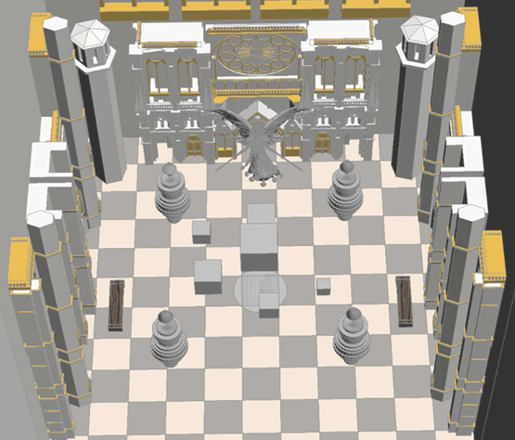
2번 수정기둥 퍼즐
밤일때만 클리어 가능
수정기둥에 다가가 빨강기둥, 초록기둥, 파랑기둥, 보라기둥 순으로 마우스 클릭해 상호작용시 클리어
15초간 기둥에 상호작용 없을 시 지정 효과음 출력 후 진행 상황 리셋
기둥을 올바르지 못한 순서로 상호작용시 지정 효과음 출력 후 진행 상황 리셋
1
2
1
3
4
1
클리어 예시

Slide 11
2번 퍼즐 힌트 클릭시 플로우
상시 체크
클릭
2번 퍼즐의 클리어를 위한 모든 동작이 이루어졌는가?
현재 상태가 낮인가?
캐릭터 지정 대사 출력
다음 퍼즐 클릭
플로우로 이동
현재 올바르게 상호작용한
기둥이 있는가
빨간 기둥에 지정 이펙트
출력
다음 기둥에 지정 이펙트
출력
기둥까지 가는 방향 계산해 바닥에 화살표 출력
종료

Slide 12
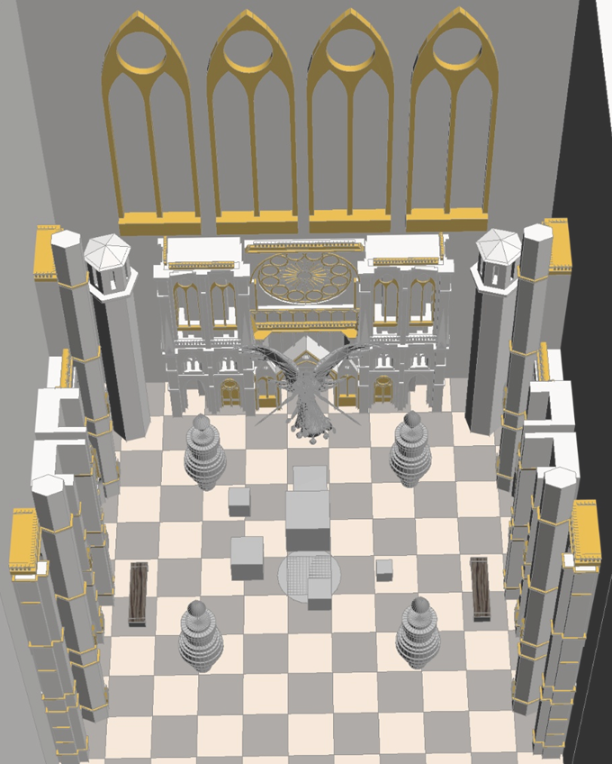
돌 떨어지는 위치는 돌 활동 가능
범위(정답이 아닌 좌표로만)내에서
랜덤으로 해주세요
3번 돌 퍼즐
밤일때만 클리어 가능
해당 타일에 해당 색의 돌을 옮길 시 클리어
수정기둥 라인 밖으로 플레이어나 돌이 나가지 못하도록 레이어 처리
천사상과 마우스 클릭 상호작용, 15초간 돌 움직임 없을 시 지정 효과음 출력 후 퍼즐 진행 상황을 리셋
각 타일 별 중심에 트리거 설치해 밟을 시 지정 효과음이 나도록 설정
돌과 Q로 상호작용시 효과음이 나도록 설정
1
2
1
클리어 예시
2
플레이어 및 돌 활동 가능 범위
구두로 설명드릴게요

Slide 13
3번 퍼즐 힌트 클릭시 플로우
상시 체크
클릭
3번 퍼즐의 클리어를 위한 모든 동작이 이루어졌는가?
현재 상태가 낮인가?
캐릭터 지정 대사 출력
힌트 버튼 활성화 조건 충족해도 버튼이 뜨지 않게 함
지정된 자리로 가지 않은 돌 확인
랜덤 돌 1개 지정
돌과 옮겨야하는
위치에 지정 이펙트 출력
지정 위치 가는 방향 계산해 바닥에 화살표 출력
종료

